Slide 1
胡鹏

Slide 2
第一章：绪论

Slide 3
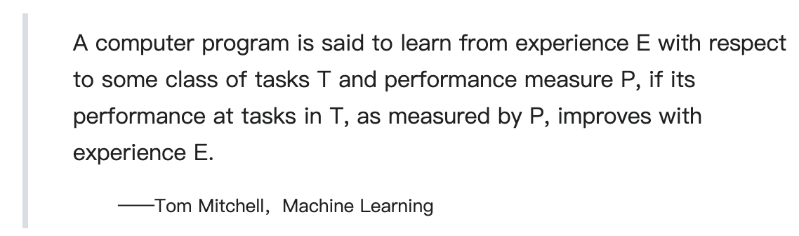
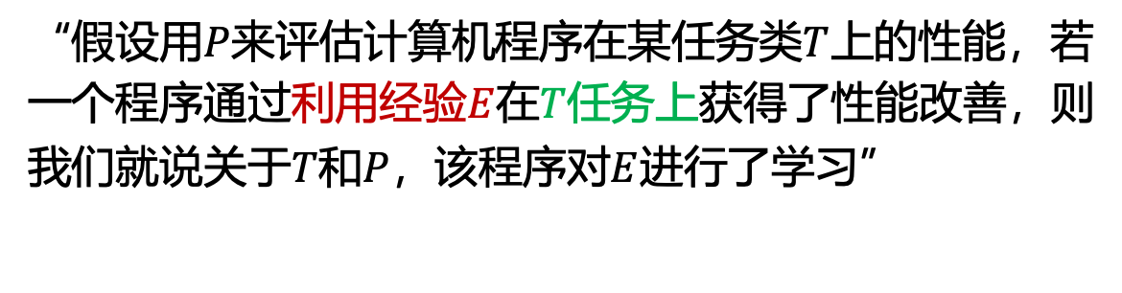
1机器学习
“假设用$P$来评估计算机程序在某任务类$T$上的性能，若一个程序通过利用经验$E$在$T$任务上获得了性能改善，则我们就说关于$T$和$P$，该程序对$E$进行了学习”
机器学习致力于研究如何通过计算的手段，利用经验来改善系统自身的性能，在计算机上从数据中产生“模型”，用于对新的情况给出判断。
https://zh.wikipedia.org/wiki/%E6%9C%BA%E5%99%A8%E5%AD%A6%E4%B9%A0

Slide 4
1机器学习其它定义
机器学习有下面几种定义：
机器学习是一门人工智能的科学，该领域的主要研究对象是人工智能，特别是如何在经验学习中改善具体算法的性能。
机器学习是对能通过经验自动改进的计算机算法的研究。
机器学习是用数据或以往的经验，优化计算机程序的性能标准。
https://zh.wikipedia.org/wiki/%E6%9C%BA%E5%99%A8%E5%AD%A6%E4%B9%A0

Slide 5
典型的机器学习过程
使用学习算法（learning algorithm）
类别标记（label）
训练数据
模型
训练
决策树，神经网络，支持向量机，Boosting，贝叶斯网络，……
? = 是
新数据样本
(刘二, 公务员, 8万, …, ?)
类别标记未知

Slide 6
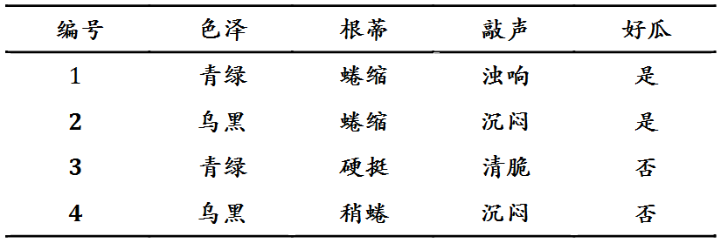
1基本术语-数据
特征
标记
训练集
测试集

Slide 7
1基本术语-任务
预测目标：
分类:离散值
二分类:好瓜;坏瓜
多分类:冬瓜;南瓜;西瓜
回归:连续值
瓜的成熟度
聚类:无标记信息

Slide 8
1基本术语-任务
有无标记信息
监督学习：分类、回归
无监督学习：聚类
半监督学习：两者结合

Slide 9
基本术语-泛化能力
机器学习的目标是使得学到的模型能很好的适用于“新样本”,
而不仅仅是训练集合，我们称模型适用于新样本的能力为泛化(generalization)能力。
通常假设样本空间中的样本服从一个未知分布 ,样本从这个分布中独立获得，即“独立同分布”(i.i.d)。一般而言训练样本越多越有可能通过学习获得强泛化能力的模型。

Slide 10
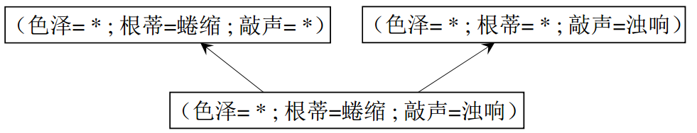
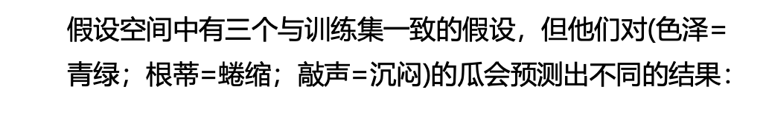
归纳偏好
假设空间中有三个与训练集一致的假设，但他们对(色泽=青绿；$\text{根蒂}\text{=}蜷缩；$敲声=沉闷)的瓜会预测出不同的结果：
好瓜
坏瓜
坏瓜
选取哪个假设作为学习模型？

Slide 11
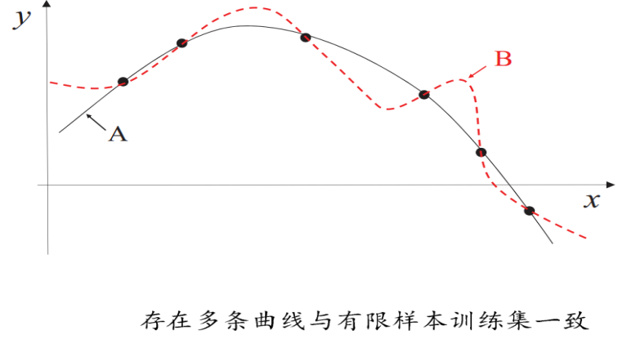
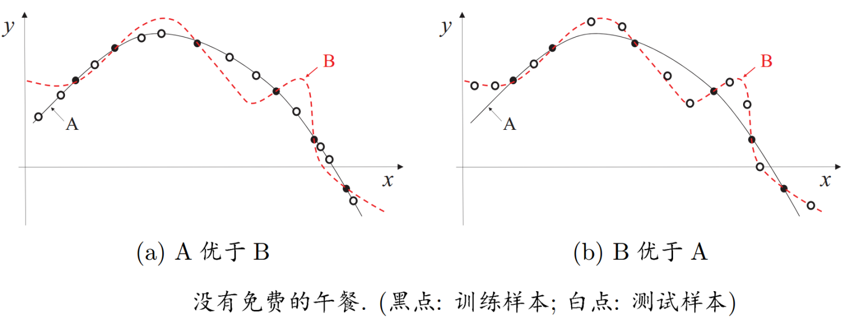
归纳偏好
学习过程中对某种类型假设的偏好称作归纳偏好
A or B?？

Slide 12
归纳偏好
归纳偏好可看作学习算法自身在一个可能很庞大的假设空间中对假设进行选择的启发式或“价值观”.
“奥卡姆剃刀”是一种常用的、自然科学研究中最基本的原则，即“若有多个假设与观察一致，选最简单的那个”.
具体的现实问题中，学习算法本身所做的假设是否成立，也即算法的归纳偏好是否与问题本身匹配，大多数时候直接决定了算法能否取得好的性能.

Slide 13
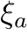
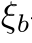
1NoFreeLunch
一个算法 如果在某些问题上比另一个算法 好，必然存在另一些问题， 比 好,也即没有免费的午餐定理。

Slide 14
发展历程
推理期：
A. Newell和H. Simon的“逻辑理论家”(Logic Theorist)程序以及此后的“通用问题求解”程序(General Problem Solving)等在当时取得了令人振奋的结果。
知识期：
大量专家系统问世，在很多应用领域取得大量成果；
但是由人来总结知识再教给计算机相当困难。

Slide 15
发展历程
学习期：
符号主义学习
决策树：以信息论为基础，最小化信息熵，模拟了人类对概念进行判定的树形流程
基于逻辑的学习：使用一阶逻辑进行知识表示，通过修改扩充逻辑表达式对数据进行归纳
连接主义学习
神经网络
统计学习
支持向量机及核方法

Slide 16
发展历程
推理期
知识期
学习期
符号主义学习：决策树和基于逻辑的学习
连接主义学习：基于神经网络
统计学习：支持向量机和核方法
连接主义学习：深度学习

Slide 17
第二章 模型评估与选择

Slide 18
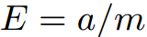
经验误差与过拟合
错误率&误差：
错误率: 错分样本的占比：
误差：样本真实输出与预测输出之间的差异
训练(经验)误差：训练集上
测试误差：测试集
泛化误差：除训练集外所有样本
由于事先并不知道新样本的特征，我们只能努力使经验误差最小化；
很多时候虽然能在训练集上做到分类错误率为零，但多数情况下这样的学习器并不好

Slide 19
经验误差与过拟合
过拟合:
学习器把训练样本学习的“太好”，将训练样本本身的特点当做所有样本的一般性质，导致泛化性能下降
优化目标加正则项
early stop
欠拟合：
对训练样本的一般性质尚未学好
决策树:拓展分支
神经网络:增加训练轮数

Slide 20
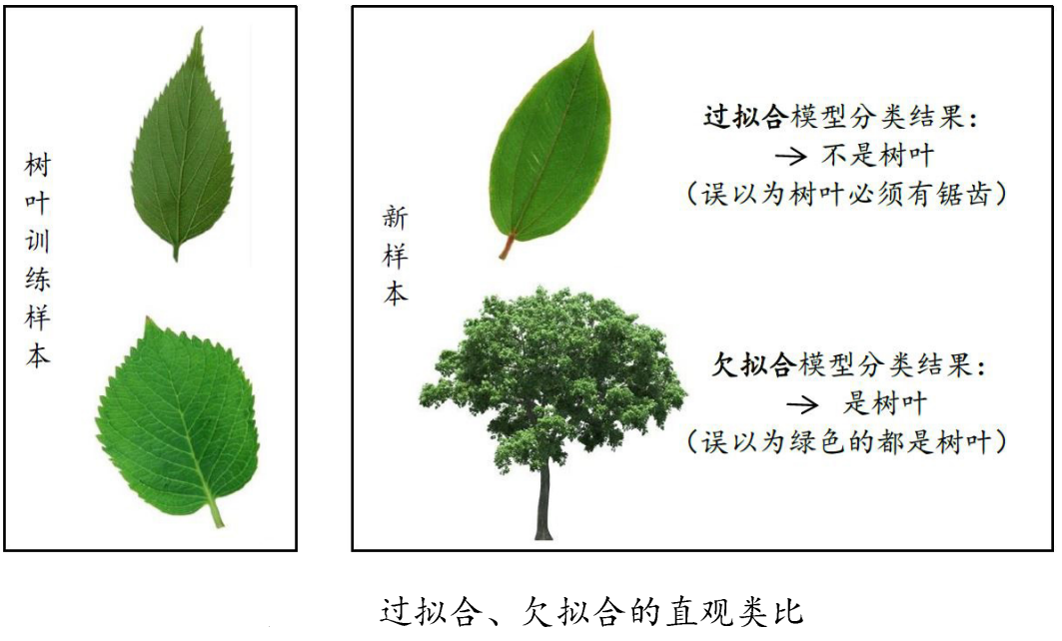
经验误差与过拟合
过拟合：学习器把训练样本本身特点当做所有潜在样本都会具有的一般性质.
欠拟合：训练样本的一般性质尚未被学习器学好.

Slide 21
评估方法
现实任务中往往会对学习器的泛化性能、时间开销、存储开销、可解释性等方面的因素进行评估并做出选择
我们假设测试集是从样本真实分布中独立采样获得，将测试集上的“测试误差”作为泛化误差的近似，所以测试集要和训练集中的样本尽量互斥。

Slide 22
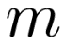
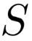
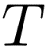
评估方法
通常将包含 个样本的数据集
拆分成训练集 和测试集 ：
留出法：
直接将数据集划分为两个互斥集合
训练/测试集划分要尽可能保持数据分布的一致性
一般若干次随机划分、重复实验取平均值
训练/测试样本比例通常为2:1~4:1

Slide 23
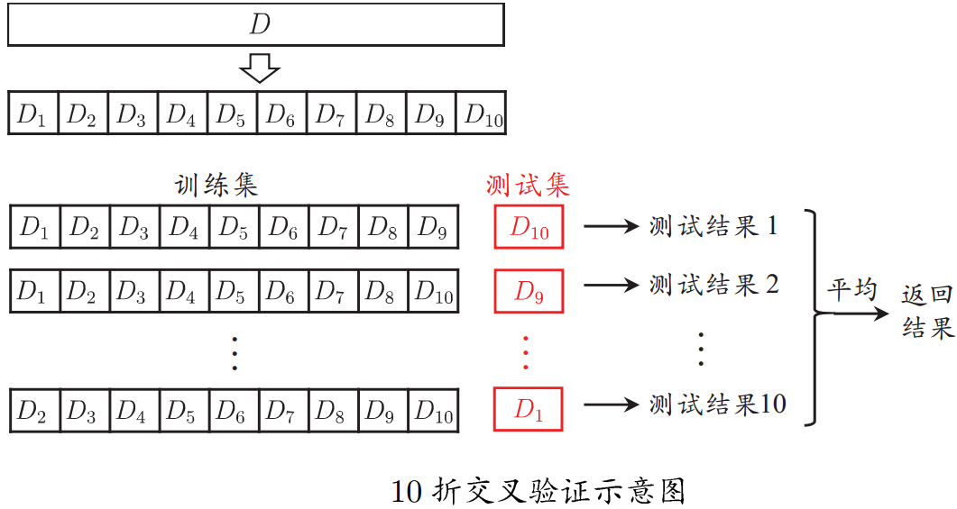
评估方法?
交叉验证法：
将数据集分层采样划分为k个大小相似的互斥子集，每次用k-1个子集的并集作为训练集，余下的子集作为测试集，最终返回k个测试结果的均值，k最常用的取值是10.

Slide 24
评估方法
与留出法类似，将数据集D划分为k个子集同样存在多种划分方式，为了减小因样本划分不同而引入的差别，k折交叉验证通常随机使用不同的划分重复p次，最终的评估结果是这p次k折交叉验证结果的均值，例如常见的“10次10折交叉验证”
假设数据集D包含m个样本，若令 ，则得到留一法：
不受随机样本划分方式的影响
结果往往比较准确
当数据集比较大时，计算开销难以忍受

Slide 25
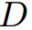
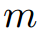
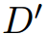
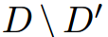
评估方法
自助法：
以自助采样法为基础，对数据集 有放回采样 次得到训练集
, 用做测试集。
实际模型与预期模型都使用 个训练样本
约有1/3的样本没在训练集中出现
从初始数据集中产生多个不同的训练集，对集成学习有很大的好处
自助法在数据集较小、难以有效划分训练/测试集时很有用；由于改变了数据集分布可能引入估计偏差，在数据量足够时，留出法和交叉验证法更常用。

Slide 26
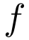
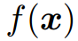
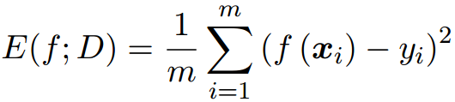
性能度量?
性能度量是衡量模型泛化能力的评价标准，反映了任务需求；使用不同的性能度量往往会导致不同的评判结果
在预测任务中，给定样例集
评估学习器的性能 也即把预测结果 和真实标记比较.
回归任务最常用的性能度量是“均方误差”：

Slide 27
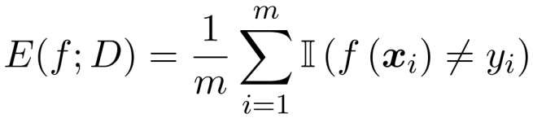
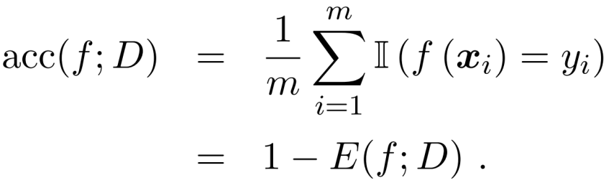
性能度量
对于分类任务,错误率和精度是最常用的两种性能度量：
错误率：分错样本占样本总数的比例
精度：分对样本占样本总数的比例
分类错误率
精度

Slide 28
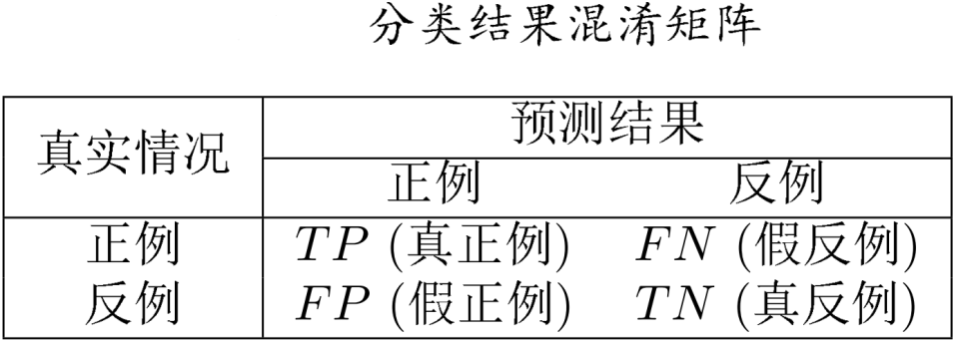
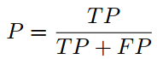
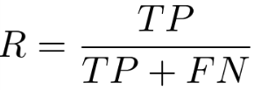
性能度量
信息检索、Web搜索等场景中经常需要衡量正例被预测出来的比率或者预测出来的正例中正确的比例，此时查准率和查全率比错误率和精度更适合
统计真实标记和预测结果的组合可以得到“混淆矩阵”
查准率
查全率

Slide 29
性能度量
信息检索、Web搜索等场景中经常需要衡量正例被预测出来的比率或者预测出来的正例中正确的比例，此时查准率和查全率比错误率和精度更适合
举例、支付宝搜索、猎头
统计真实标记和预测结果的组合可以得到“混淆矩阵”
查准率
查全率

Slide 30
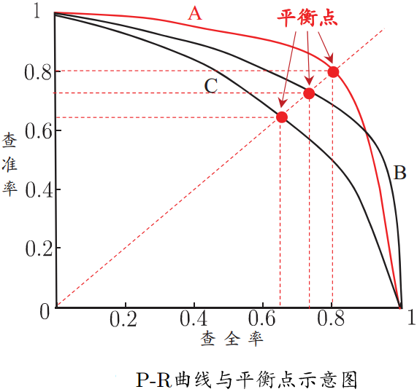
性能度量
https://www.zhihu.com/question/348073311/answer/3102405037
根据学习器的预测结果按正例可能性大小对样例进行排序，并逐个把样本作为正例进行预测，则可以得到查准率-查全率曲线，简称“P-R曲线”
平衡点是曲线上“查准率=查全率”时的取值，可用来用于度量P-R曲线有交叉的分类器性能高低

Slide 31
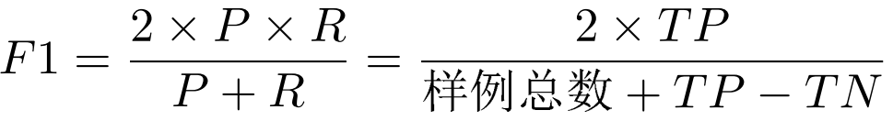
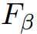
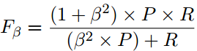
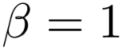
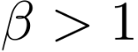
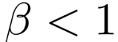
性能度量
比P-R曲线平衡点更用常用的是F1度量：
比F1更一般的形式 ,
: 标准F1
: 偏重查全率(逃犯信息检索)
：偏重查准率(商品推荐系统)

Slide 32
性能度量
类似P-R曲线，根据学习器的预测结果对样例排序，并逐个作为正例进行预测，以“假正例率”为横轴，“真正例率”为纵轴可得到ROC曲线,全称“受试者工作特征”.
https://cloud.tencent.com/developer/article/2085927

Slide 33
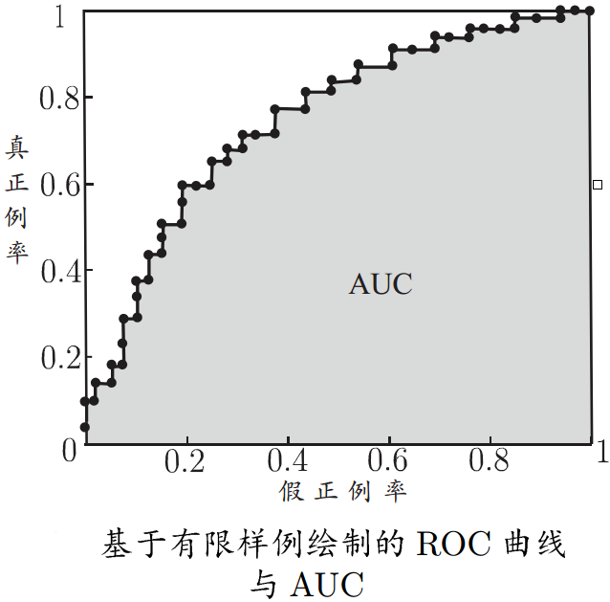
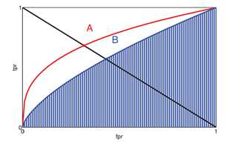
性能度量
若某个学习器的ROC曲线被另一个学习器的曲线“包住”，则后者性能优于前者；否则如果曲线交叉，可以根据ROC曲线下面积大小进行比较，也即AUC值.
A好还是B好？
AUC衡量了样本预测的排序质量。

Slide 34
性能评估
关于性能比较：
测试性能并不等于泛化性能
测试性能随着测试集的变化而变化
很多机器学习算法本身有一定的随机性
直接选取相应评估方法在相应度量下比大小的方法不可取！
假设检验为学习器性能比较提供了重要依据，基于其结果我们可以推断出若在测试集上观察到学习器A比B好，则A的泛化性能是否在统计意义上优于B，以及这个结论的把握有多大。

Slide 35
偏差与方差
偏差度量了学习算法期望预测与真实结果的偏离程度；即刻画了学习算法本身的拟合能力；
方差度量了同样大小训练集的变动所导致的学习性能的变化；即刻画了数据扰动所造成的影响；
噪声表达了在当前任务上任何学习算法所能达到的期望泛化误差的下界；即刻画了学习问题本身的难度。
泛化性能是由学习算法的能力、数据的充分性以及学习任务本身的难度所共同决定的。给定学习任务为了取得好的泛化性能，需要使偏差小(充分拟合数据)而且方差较小(减少数据扰动产生的影响)。

Slide 36
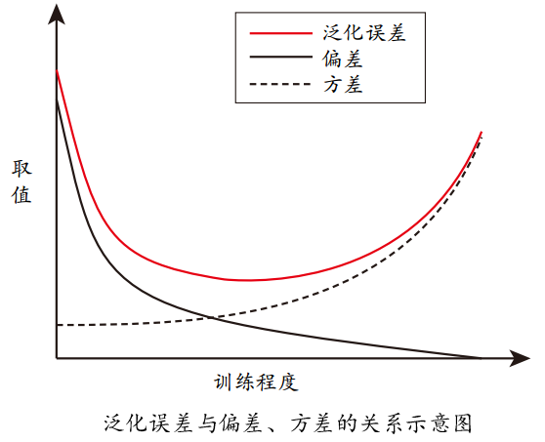
偏差与方差
一般来说，偏差与方差是有冲突的，称为偏差-方差窘境。
如右图所示，假如我们能控制算法的训练程度：
在训练不足时，学习器拟合能力不强，训练数据的扰动不足以使学习器的拟合能力产生显著变化，此时偏差主导泛化错误率；
随着训练程度加深，学习器拟合能力逐渐增强，方差逐渐主导泛化错误率；
训练充足后，学习器的拟合能力非常强，训练数据的轻微扰动都会导致学习器的显著变化，若训练数据自身非全局特性被学到则会发生过拟合。

Slide 37
第三章：线性模型

Slide 38
基本形式
线性模型一般形式
是由属性描述的示例，其中 是 在第 个属性上的取值
向量形式
其中

Slide 39
线性模型优点
形式简单、易于建模
可解释性
非线性模型的基础
引入层级结构或高维映射
一个例子
综合考虑色泽、根蒂和敲声来判断西瓜好不好
其中根蒂的系数最大，表明根蒂最要紧；而敲声的系数比色泽大，说明敲声比色泽更重要

Slide 40
线性回归
给定数据集
其中 ，
线性回归（linear regression）目的
学得一个线性模型以尽可能准确地预测实值输出标记
离散属性处理
有“序”关系
连续化为连续值
无“序”关系
有$k$个属性值，则转化为$k$维向量

Slide 41
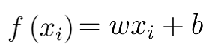
线性回归
单一属性的线性回归目标
参数/模型估计：最小二乘法（least square method）
使得

Slide 42
线性回归 - 最小二乘法
最小化平方误差
分别对 和 求导，可得

Slide 43
线性回归 - 最小二乘法
得到闭式（closed-form）解
其中

Slide 44
第四章：决策树

Slide 45
1.决策树
决策树（Decision Tree）是机器学习中一种经典的分类与回归算法。
决策树模型呈树形结构，在分类问题中，一颗决策树可以视作 if-then 规则的集合
优点：模型具有可读性，分类速度快的特点，在各种实际业务建模过程中广泛使用

Slide 46
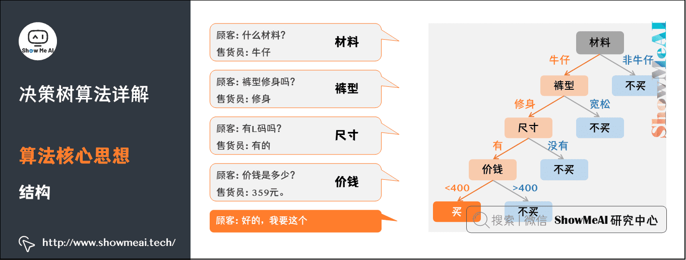
2.决策树算法核心思想
决策树结构与核心思想
决策树（Decision tree）是基于已知各种情况（特征取值）的基础上，通过构建树型决策结构来进行分析的一种方式，是常用的有监督的分类算法。
决策树模型（Decision Tree model）模拟人类决策过程。以买衣服为例，一个顾客在商店买裤子，于是有了下面的对话：

Slide 47
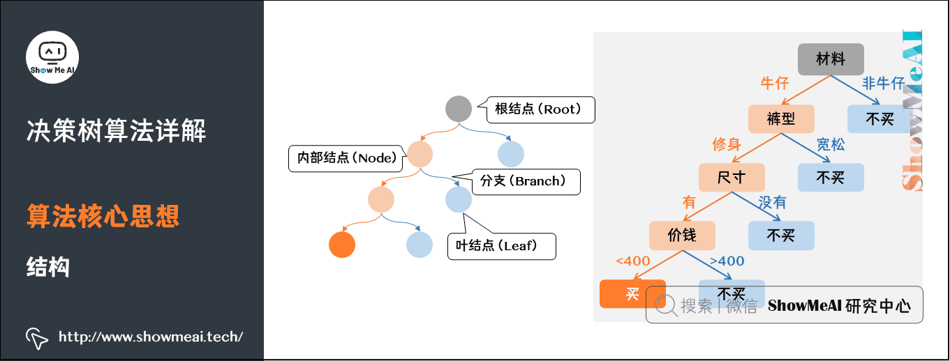
2.决策树算法核心思想
决策树结构与核心思想
决策树是一种预测模型，代表的是对象属性与对象值之间的映射关系。决策树是一种树形结构，其中：
每个内部结点表示一个属性的测试
每个分支表示一个测试输出
每个叶结点代表一种类别

Slide 48
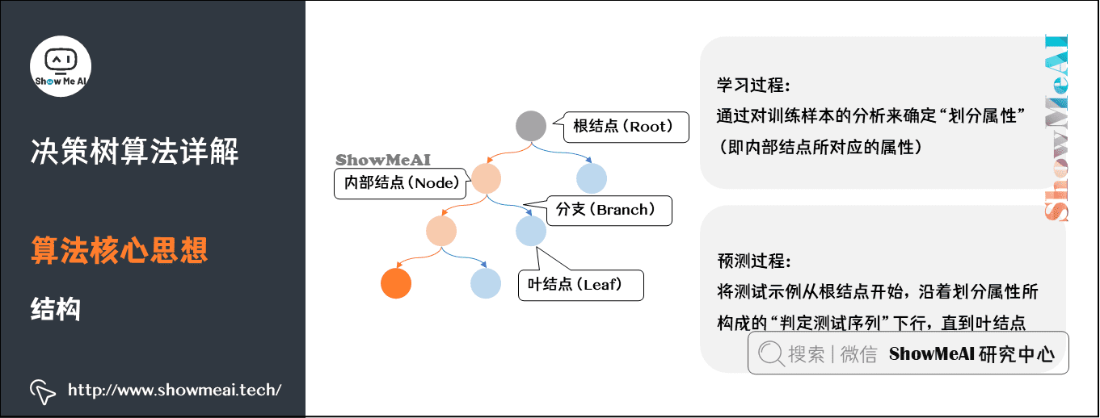
2.决策树算法核心思想
决策树结构与核心思想
决策树模型核心是下面几部分：
结点和有向边组成
结点有内部结点和叶结点俩种类型
内部结点表示一个特征，叶结点表示一个类

Slide 49
3.决策树生长与最优属性的选择
决策树生长流程
决策树的决策过程就是从根结点开始，测试待分类项中对应的特征属性，并按照其值选择输出分支，直到叶子结点，将叶子结点的存放的类别作为决策结果。
简单说来，决策树的总体流程是自根至叶的递归过程，在每个中间结点寻找一个「划分」（split or test）属性

Slide 50
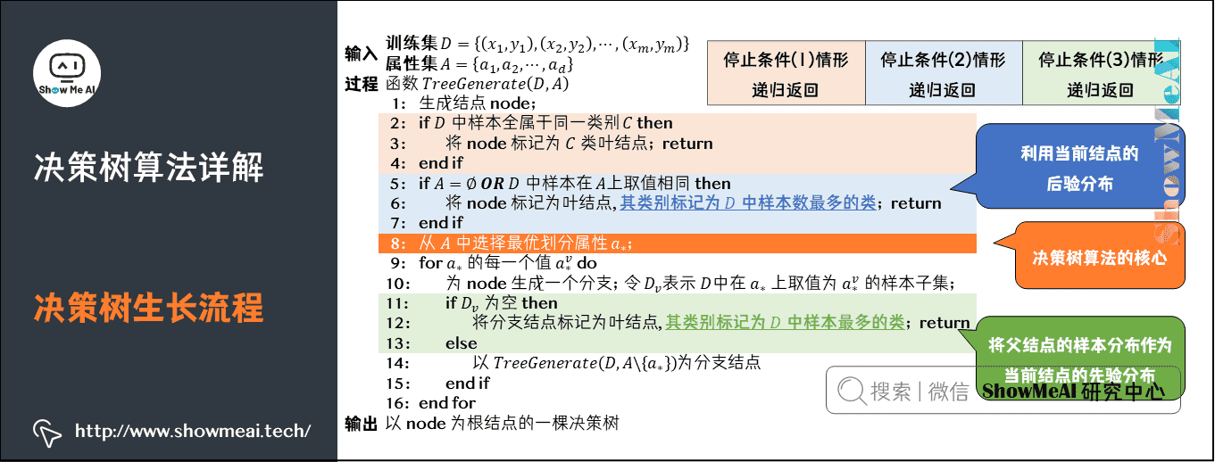
3.决策树生长与最优属性的选择
决策树生长流程
下图伪代码是详细的决策树生长（构建）流程。特别注意图中3类终止条件和返回的结果，而整个流程中，有非常核心的一步是「最优划分属性的选择」。

Slide 51
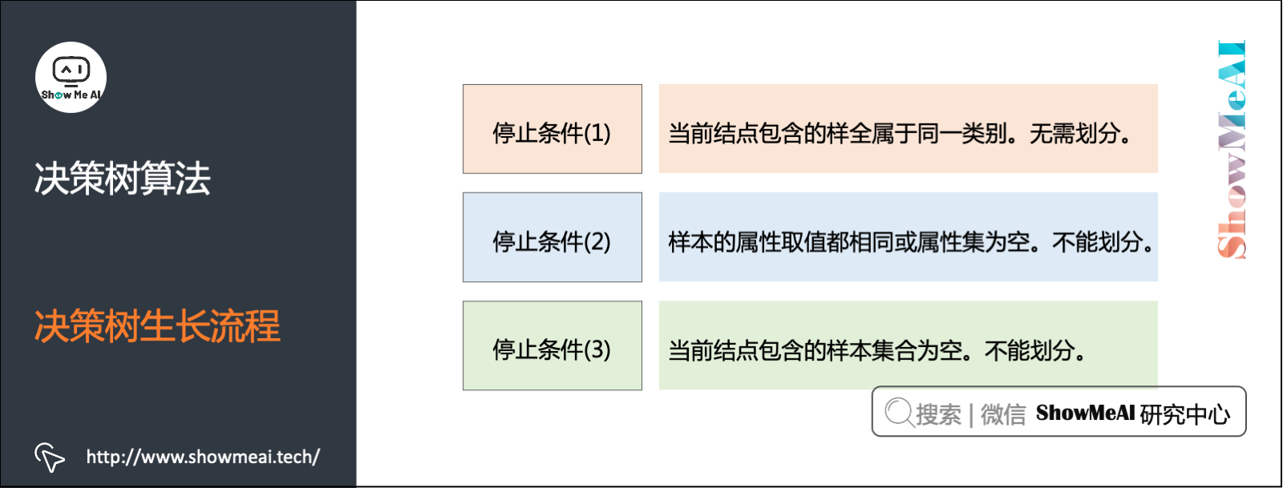
3.决策树生长与最优属性的选择
决策树生长流程
决策树停止生长的三个条件

Slide 52
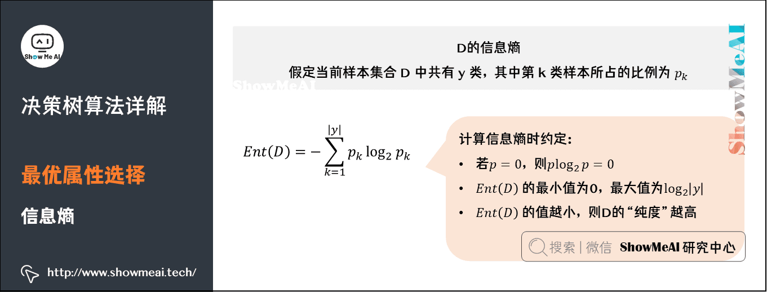
3.决策树生长与最优属性的选择
最优属性选择
信息熵：一个信息论的概念，它是消除不确定性所需信息量的度量，也是未知事件可能含有的信息量，可以度量样本集合「纯度」
对应到机器学习中，信息熵的计算公式如下（ p_{k} 为0或者1的确定情形）：
p_{k}是均匀分布时，信息熵取最大值（此时所有候选同等概率，不确定性最大）

Slide 53
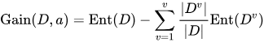
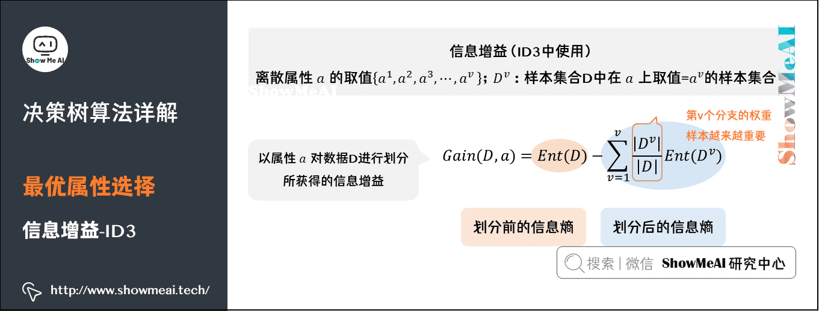
3.决策树生长与最优属性的选择
最优属性选择
信息增益：衡量的是我们选择某个属性进行划分时信息熵的变化（可以理解为基于这个规则划分，不确定性降低的程度
信息增益描述了一个特征带来的信息量的多少。在决策树分类问题中，信息增益就是决策树在进行属性选择划分前和划分后的信息差值。

Slide 54
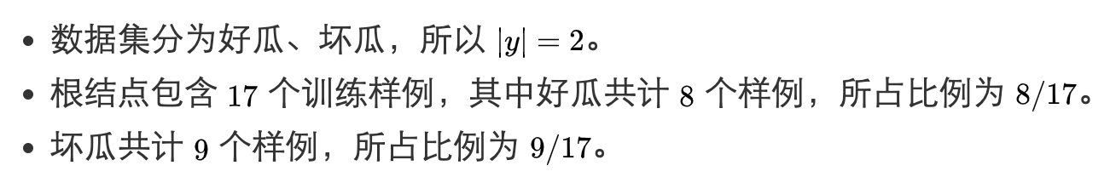
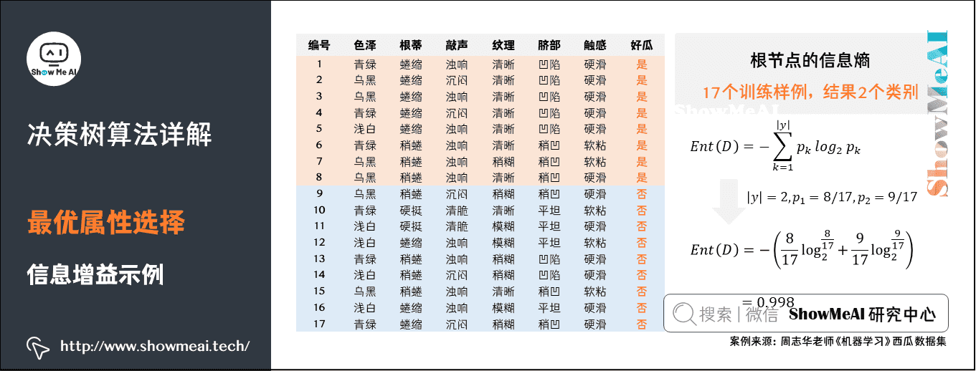
3.决策树生长与最优属性的选择
最优属性选择
以西瓜数据集为例：

Slide 55
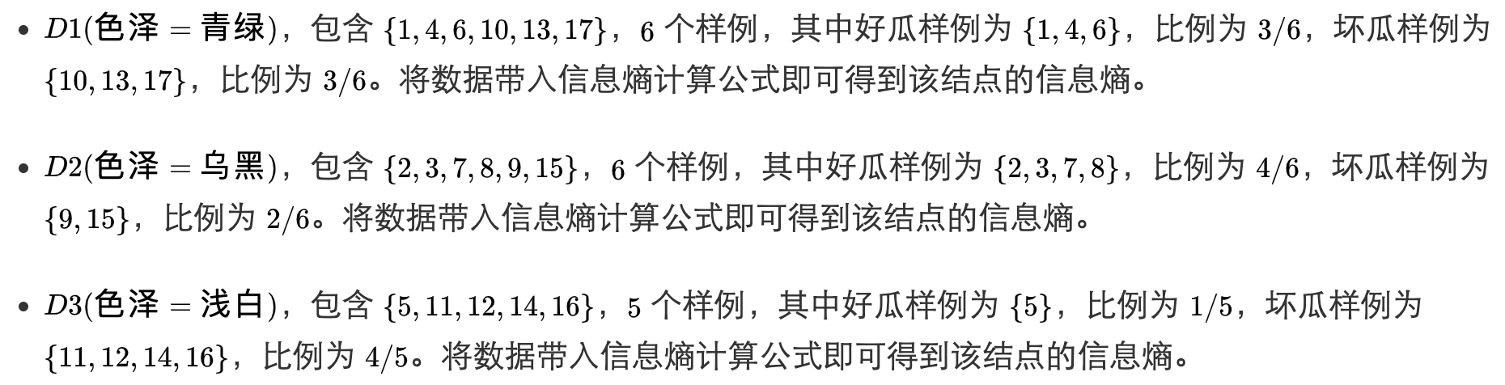
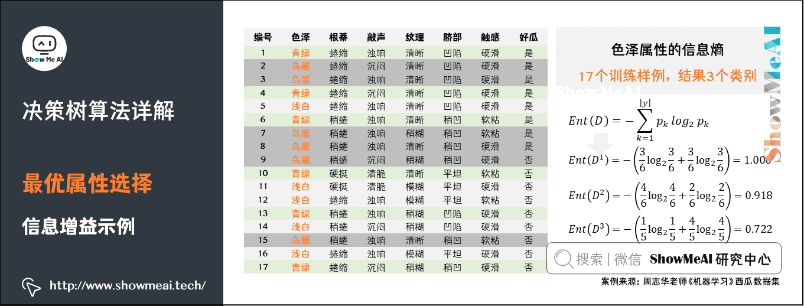
3.决策树生长与最优属性的选择
色泽

Slide 56

3.决策树生长与最优属性的选择
色泽属性的信息增益为

Slide 57

3.决策树生长与最优属性的选择
其他属性的信息增益为：

Slide 58


3.决策树生长与最优属性的选择
节点分支：

Slide 59

3.决策树生长与最优属性的选择
节点分支：

Slide 60
3.决策树生长与最优属性的选择
信息增益率
信息增益作为特征选择方法有一个问题，它偏向取值较多的特征。
原因是，当特征的取值较多时，根据此特征划分更容易得到纯度更高的子集，因此划分之后的熵更低，由于划分前的熵是一定的。因此信息增益更大，因此信息增益比较偏向取值较多的特征。
信息增益率相比信息增益，多了一个衡量本身属性分散程度的部分作为分母，而著名的决策树算法C4.5就是使用它作为划分属性挑选的原则。

Slide 61


3.决策树生长与最优属性的选择
信息增益率计算细节如下所示：

Slide 62


3.决策树生长与最优属性的选择
基尼指数的计算细节如下所示：

Slide 63
4.过拟合与剪枝
剪枝基本策略包含「预剪枝」和「后剪枝」两个：
预剪枝（pre-pruning）：在决策树生长过程中，对每个结点在划分前进行估计，若当前结点的划分不能带来决策树泛化性能的提升，则停止划分并将当前结点标记为叶结点。
后剪枝（post-pruning）：先从训练集生成一颗完整的决策树，然后自底向上地对非叶结点进行考察，若将该结点对应的子树替换为叶结点能带来决策树泛化性能的提升，则将该子树替换为叶结点。

Slide 64
4.过拟合与剪枝
预剪枝与后剪枝的特点：
时间开销：
预剪枝：训练时间开销降低，测试时间开销降低
后剪枝：训练时间开销增加，测试时间开销降低
过/欠拟合风险：
预剪枝：过拟合风险降低，欠拟合风险增加
后剪枝：过拟合风险降低，欠拟合风险基本不变
泛化性能：
后剪枝通常优于预剪枝

Slide 65
第五章 神经网络

Slide 66
激活函数需要满足什么性质？
为什么要选择连续并可导（允许少数点上不可导）的非线性函数？
可导的激活函数可以直接利用数值优化的方法来学习网络参数。
为了增强网络的表示能力和学习能力，若激活函数仍是线性函数，那么再多层的神经网络都只能拟合一个线性函数。

Slide 67
激活函数需要满足什么性质？
为什么连续并可导（允许少数点上不可导）的非线性函数？
可导的激活函数可以直接利用数值优化的方法来学习网络参数。
激活函数及其导函数为什么要尽可能的简单？
有利于提高网络计算效率。

Slide 68
激活函数需要满足什么性质？
连续并可导（允许少数点上不可导）的非线性函数。
可导的激活函数可以直接利用数值优化的方法来学习网络参数。
为了增强网络的表示能力和学习能力，若激活函数仍是线性函数，那么再多层的神经网络都只能拟合一个线性函数。
激活函数及其导函数要尽可能的简单
有利于提高网络计算效率。
激活函数的导函数的值域为什么要在一个合适的区间内？
不能太大也不能太小，否则会影响训练的效率和稳定性。

Slide 69

常见激活函数
Sigmoid激活函数
性质：
良好的可解释性

Slide 70
常见激活函数
Sigmoid函数的缺陷：
梯度消失，在靠近两端时，梯度几乎为0，造成模型不收敛。
输出不以0为均值，输出为全正的数值，导致梯度永远是正的。
Tanh激活函数可以在一定程度上解决第二个问题，但是仍然存在梯度消失的问题。

Slide 71






常见激活函数
计算上更加高效
生物学合理性
单侧抑制、宽兴奋边界
在一定程度上缓解梯度消失问题

Slide 72

人工神经网络
人工神经网络由神经元模型构成，这种由许多神经元组成的信息处理网络具有并行分布结构。
虽然这里将 神经网络结构大体上分为三种类型，但是大多数网络都是复合型结构，即一个神经网络中包括多种网络结构。

Slide 73
人工神经网络
人工神经网络主要由大量的神经元以及它们之间的有向连接构成。因此考虑三方面：
神经元的激活规则
主要是指神经元输入到输出之间的映射关系，一般为非线性函数。
网络的拓扑结构
不同神经元之间的连接关系。
学习算法
通过训练数据来学习神经网络的参数。

Slide 74
深度学习-做大做强
网络的层数和每层的节点数体现了网络的容量。
容量过小的模型表示能力不足；在优化时更难（如使用梯度下降法训练）；神经网络的损失函数一般是非凸的，容量小的网络更容易陷入局部极小点；局部最小点的方差特别大。
容量大的模型具有更好的表现力，局部极小点方差特别小，但是需要控制过拟合问题。

Slide 75
第六章：支持向量机

Slide 76

引言
针对不同的情况，有由简至繁的三种不同模型：
线性可分支持向量机：训练数据线性可分的情况下，通过硬间隔最大化，学习一个线性的分类器，即线性可分支持向量机（亦称作硬间隔支持向量机）。
线性支持向量机：训练数据近似线性可分的情况下，通过软间隔最大化，学习一个线性的分类器，称作线性支持向量机（又叫软间隔支持向量机）。
非线性支持向量机：训练数据线性不可分的情况下，通过使用核技巧（kernel trick）及软间隔最大化，学习非线性分类器，称作非线性支持向量机。

Slide 77

引言
支持向量机可以借助核技巧完成复杂场景下的非线性分类
当输入空间为欧式空间或离散集合、特征空间为希尔贝特空间时，核函数（kernel function）表示将输入从输入空间映射到特征空间得到的特征向量之间的内积。
通过使用核函数可以学习非线性支持向量机，等价于隐式地在高维的特征空间中学习线性支持向量机。这样的方法称为核技巧。

Slide 78


2.支持向量机详解
线性可分SVM与硬间隔最大化
决策边界就是
红色和蓝色线上的图标就是所谓的支持向量（support vector）
红色和蓝色的线是支持向量（support vector）所在的面
红色、蓝色线之间的间隙就是我们要最大化的分类间的间隙M（Margin Width）

Slide 79
2.支持向量机详解
求解约束最优化问题：对偶算法
求解线性可分支持向量机的最优化问题，我们很多时候会将它转化为对偶问题（dual problem）来求解，也就是应用「拉格朗日对偶性」，通过求解「对偶问题（dual problem）」得到「原始问题（primal problem）」的最优解，即线性可分支持向量机的对偶算法（dual algorithm）
这样做有一些优点：
对偶问题往往更容易求解
引入自然核函数，进而可以推广到非线性分类问题

Slide 80

SVM总结
模型总结
支持向量机是一种二分类模型，它的基本模型是定义在特征空间上的间隔最大的线性分类器，他的学习策略就是间隔最大化，同时该方法可以形式化为一个求解图二次规划
SVM由简至繁可分为三类：线性可分支持向量机、硬间隔（hard-margin svm）；线性支持向量机、软间隔（soft-margin svm）；非线性支持向量机、Kernel SVM。
SVM中存在三宝：间隔、对偶、核技巧

Slide 81

SVM总结
模型优缺点（SVM优点）
SVM 是一个凸优化问题，求得的解一定是全局最优而不仅仅是局部最优
不仅适用于线性问题，还适用于非线性问题（借助核技巧）
模型鲁棒性好，决策边界只取决于支持向量而不是全部数据集
中小样本量数据集上效果优异
无需依赖整个数据
泛化能力比较强

Slide 82
SVM总结
模型优缺点（SVM缺点）
二次规划问题求解将涉及n阶矩阵的计算（其中n为样本的个数），计算量随样本量上涨厉害，因此 SVM 不适用于超大数据集
原始 SVM 仅适用于二分类问题。（当然， SVM 的推广SVR也适用于回归问题；我们也可以通过one-vs-one，one-vs-rest等思路组合 SVM 来解决多分类问题）
对非线性问题没有通用解决方案，有时候很难找到一个合适的核函数
对于核函数的高维映射解释力不强，尤其是径向基函数
SVM 对缺失数据敏感

Slide 83
第七章：贝叶斯分类器

Slide 84
引言
朴素贝叶斯模型（Naive Bayes）
贝叶斯分类是一类分类算法的总称，这类算法均以贝叶斯定理为基础，故统称为贝叶斯分类。而朴素贝叶斯（Naive Bayes）分类是贝叶斯分类中最简单，也是常见的一种分类方法。
朴素贝叶斯算法的核心思想是通过考虑特征概率来预测分类，即对于给出的待分类样本，求解在此样本出现的条件下各个类别出现的概率，哪个最大，就认为此待分类样本属于哪个类别

Slide 85

1.贝叶斯公式
贝叶斯公式（Naive Bayes）
贝叶斯提供了一种利用『先验概率』计算『后验概率』的方法

Slide 86

3.贝叶斯公式与条件独立假设
贝叶斯定理中的重要概念
先验概率、后验概率和条件概率
先验概率：事件发生前的预判概率。可以是基于历史数据的统计，可以由背景常识得出，也可以是人的主观观点给出。一般都是单独事件概率
后验概率：事件发生后求的反向条件概率。或者说，基于先验概率求得的反向条件概率。概率形式与条件概率相同
条件概率：一个事件发生后另一个事件发生的概率，一般的形式位P(B|A），表示A发生的条件下B发生的概率

Slide 87

3.贝叶斯公式与条件独立假设
贝叶斯公式（Naive Bayes）
由因推果 vs. 由果溯因（？）
贝叶斯定理（也称贝叶斯公式）是基于假设的先验概率、给定假设下观察到不同数据的概率，提供了一种计算后验概率的方法。在人工智能领域，有一些概率型模型会依托于贝叶斯定理，如「朴素贝叶斯模型」

Slide 88

5.平滑处理
为什么需要平滑处理
使用朴素贝叶斯，有时候会面临零概率问题。零概率问题，指的是在计算实例的概率时，如果某个量x，在观察样本库（训练集）中没有出现过，会导致整个实例的概率结果是0。不能因为一个事件没有观察到就武断的认为该事件的概率是0。
拉普拉斯平滑及依据：为了解决零概率的问题，法国数学家拉普拉斯最早提出用加1的方法估计没有出现过的现象的概率，所以加法平滑也叫做拉普拉斯平滑
假定训练样本很大时，每个分量x的计数加1造成的估计概率变化可以忽略不计，但可以方便有效的避免零概率问题
对应到文本分类的场景中，如果使用多项式朴素贝叶斯，假定特征x_{i}表示某个词在样本中出现的次数。拉普拉斯平滑处理后的条件概率计算公式为：

Slide 89
第八章：集成学习

Slide 90

个体与集成
集成学习(ensemble learning)通过构建并结合多个学习器来完成学习任务

Slide 91









个体与集成
考虑一个简单的例子，在二分类问题中，假定三个分类器在三个测试样本上的表现如下图所示，其中√表示分类正确，×表示分类错误，集成的结果通过投票产生。
测
试
例
测
试
测
例
试
例
测
试
测
例
试
例
测
试
测
例
试
测
例
试
测
例
试
1
例
3
1
2
3
1
2
3
2
$$h1$$
√
√
×
$$h1$$
√
√
×
$$h1$$
√
×
×
$$h2$$
×
√
√
$$h2$$
√
√
×
$$h2$$
×
√
×
$$h3$$
√
×
√
$$h3$$
√
√
×
$$h3$$
×
×
√
√
√
√
集
√
√
×
×
×
×
集
成
集
成
成
(a) 集成提升性能
(b) 集成不起作用
(c) 集成起负作用
集成个体应：好而不同

Slide 92

Boosting
个体学习器存在强依赖关系
串行生成
每次调整训练数据的样本分布

Slide 93
Boosting - AdaBoost算法
Boosting族算法最著名的代表是AdaBoost

Slide 94
Boosting - 注意事项
训练的每一轮都检查当前生成的基分类器是否比随机猜测好
对特定的数据分布进行学习
重赋权法(re-weighting)
重采样法(re-sampling)
可获得“重启动”机会以避免训练过程过早停止

Slide 95
Boosting - AdaBoost实验
好瓜
好瓜
好瓜
0.6
坏瓜
0.6
坏瓜
0.6
坏瓜
含糖率
含糖率
含糖率
0.4
0.4
0.4
0.2
0.2
0.2
0
0.2
0.4
0.6
0.8
0
0.2
0.4
0.6
0.8
0
0.2
0.4
0.6
0.8
密度
密度
密度
(a) 3个基学习器
(b) 5个基学习器
(c) 11个基学习器
从偏差-方差的角度：降低偏差，可对泛化性能相当弱的学习器构造出很强的集成

Slide 96
Bagging与随机森林
个体学习器不存在强依赖关系
并行化生成
通过对训练样本采样使基学习器尽可能具有较大的差异
自助采样法(bootstrap sampling)

Slide 97
Bagging与随机森林-Bagging算法
Bagging = Bootstrap AGGregatING

Slide 98
Bagging与随机森林-Bagging算法特点
时间复杂度低
假定基学习器的计算复杂度为O(m)，采样与投票/平均过程的复杂度为O(s)，则bagging的复杂度大致为T(O(m)+O(s))
由于O(s)很小且T是一个不大的常数
因此训练一个bagging集成与直接使用基学习器的复杂度同阶
可使用包外估计

Slide 99

Bagging与随机森林-Bagging实验
从偏差-方差的角度：降低方差，在不剪枝的决策树、神经网络等易受样本影响的学习器上效果更好

Slide 100
Bagging与随机森林-随机森林
随机森林(Random Forest，简称RF)是Bagging的一个扩展变体
采样的随机性
属性选择的随机性
对基决策树的每个结点，先从该结点的属性集合中随机选择一个包含k个属性的子集，然后再从这个子集中选择一个最优属性用于划分

Slide 101



结合策略 - 平均法
数值型输出
简单平均法
加权平均法

Slide 102



结合策略 - 投票法
分类任务
绝对多数投票法 (majority voting)
相对多数投票法 (plurality voting)
加权投票法 (weighted voting)

Slide 103

结合策略 - 学习法
Stacking是学习法的典型代表
多响应线性回归(MLR)作为次级学习器的学习算法 效果较好
贝叶斯模型平均(BMA)

Slide 104
第九章：聚类

Slide 105
引言
聚类（Clustering）是最常见的无监督学习算法，它指的是按照某个特定标准（如距离）把一个数据集分割成不同的类或簇，使得同一个簇内的数据对象的相似性尽可能大，同时不在同一个簇中的数据对象的差异性也尽可能地大。也即聚类后同一类的数据尽可能聚集到一起，不同类数据尽量分离。
聚类算法在很多场景下都有应用，例如新闻自动分组，用户分群，图像分割等等。很多时候，无监督的聚类算法，得到的聚类结果还可以作为特征在后续监督学习中应用，提升整体效果。

Slide 106

1.聚类问题
聚类问题与核心概念
聚类算法做的事情，就是对无标签的数据，基于数据分布进行分群分组，使得相似的数据尽量落在同一个簇内

Slide 107

1.聚类问题
聚类vs.分类
聚类是一种无监督学习，而分类是一种有监督的学习。
聚类只需要人工指定相似度的标准和类别数就可以，而分类需要从训练集学习分类的方法

Slide 108

1.聚类算法用途
主流聚类算法
主流的聚类算法可以分成两类：划分聚类（Partitioning Clustering）和层次聚类（Hierarchical Clustering）。他们的主要区别如图中所示：
划分聚类算法会给出一系列扁平结构的簇（分开的几个类），它们之间没有任何显式的结构来表明彼此的关联性。
层次聚类会输出一个具有层次结构的簇集合，因此能够比划分聚类输出的无结构簇集合提供更丰富的信息。层次聚类可以认为是是嵌套的划分聚类。

Slide 109
2.K-Means聚类算法
K-Means算法核心概念
聚类算法要把n个数据点按照分布分成K类（很多算法的K是人为提前设定的）。我们希望通过聚类算法得到K个中心点，以及每个数据点属于哪个中心点的划分。
中心点可以通过迭代算法来找到，满足条件：所有的数据点到聚类中心的距离之和是最小的。
中心点确定后，每个数据点属于离它最近的中心点。
在进入「如何寻找中心点」这个核心问题之前，我们先解决几个小问题：
Q1：数据点到中心点的距离如何计算？
我们一般选择几何距离，就是L2距离的平方。
Q2：中心点是否唯一，或者说，是不是存在全局最优解？
对于多个中心点的情况，全局最优是一个相当难的问题。理论上存在一个全局最优解，但是不一定能找到。既然全局最优解不好找，那我们退而求其次，看能不能找到局部最优解。
Q3：聚类结果如何表示？
采用空间分割的方式：将空间分割成多个多边形，每个多边形对应一个 cluster中心。

Slide 110
2.K-Means聚类算法
K-Means算法步骤
K-Means 采用 EM算法 迭代确定中心点。流程分两步：
更新中心点：初始化的时候以随机取点作为起始点；迭代过程中，取同一类的所有数据点的重心（或质心）作为新中心点。
分配数据点：把所有的数据点分配到离它最近的中心点。
重复上面的两个步骤，一直到中心点不再改变为止

Slide 111
3.K-Means缺点与改进
K-Means算法缺点
K-Means 算法简单易用，它有什么缺点呢？
缺点1：中心点是所有同一类数据点的质心，所以聚类中心点可能不属于数据集的样本点
缺点2：计算距离时我们用的是L2距离的平方。对离群点很敏感，噪声（Noisy Data）和离群点（Outlier）会把中心点拉偏，甚至改变分割线的位置

Slide 112
3.K-Means缺点与改进
K-Medoids算法
针对 K-Means 算法的缺点改进得到了 K-Medoids 算法：
（1）限制聚类中心点必须来自数据点。
求中心点的计算方法，由原来的直接计算重心，变成计算完重心后，在重心附近找一个数据点作为新的中心点。
K-Medoids 重拟合步骤比直接求平均的 K-Means 要复杂一些
（2）为避免平方计算对离群点的敏感，把平方变成绝对值

Slide 113
第十章：降维与度量学习

Slide 114
引言
背景：在大数据场景下，我们经常需要面对高维数据，在对这些（1）数据做分析和可视化的时候，我们通常会面对「高维」这个障碍。在（2）数据挖掘和建模的过程中，高维数据也同样带来大的计算量，占据更多的资源，而且许多变量之间可能存在相关性，从而增加了分析与建模的复杂性。
我们希望找到一种方法，在对数据完成降维「压缩」的同时，尽量减少信息损失。由于各变量之间存在一定的相关关系，因此可以考虑将关系紧密的变量变成尽可能少的新变量，使这些新变量两两不相关，就可以用较少的综合指标分别代表存在于各个变量中的各类信息。机器学习中的降维算法就是这样的一类算法。
主成分分析（Principal Components Analysis，简称PCA）是最重要的数据降维方法之一。在数据压缩消除冗余和数据噪音消除等领域都有广泛的应用。

Slide 115

2.基变换
我们知道要获得原始数据 X 新的表示空间 Y ，最简单的方法是对原始数据进行线性变换（也叫做基变换）Y = PX 。其中，X 是原始样本，P 是基向量，Y 是新表达
其中 p_{i} 是行向量，表示第 i 个基
x_{j} 是一个列向量，表示第 j 个原始数据记录

Slide 116

2.基变换
当 时，即「基的维度<数据维度」时，可达到降维的目的，即

Slide 117



3.方差
降维的目的是希望压缩数据但信息损失最少，也就是说，我们希望投影后的数据尽可能分散开。在数学上，这种分散程度我们用「方差」来表达，方差越大，数据越分散：

Slide 118
3.方差
降维的目的是希望压缩数据但信息损失最少，也就是说，我们希望投影后的数据尽可能分散开。在数学上，这种分散程度我们用「方差」来表达，方差越大，数据越分散：

Slide 119


4.协方差
协方差（Covariance）在概率和统计学中用于衡量两个变量的总体误差。比如对于二维随机变量
特征a、b除了自身的数学期望和方差，还需要讨论a、b之间互相关系的数学特征
定义协方差Cov：
当Cov(a, b)=0时，变量a、b完全独立，这也是希望达到的优化目标。方差是协方差的一种特殊情况，即当两个变量是相同的情况

Slide 120

6.协方差矩阵对角化
要找的P，能让原始协方差矩阵对角化
优化目标：寻找一个矩阵P，满足 是一个对角矩阵， 并且对角元素按从大到小依次排列，那么P的前K行就是要寻找的基，用P的前K行组成的矩阵乘以X就使得X从N维降到了K维并满足上述优化条件。
最终聚焦在协方差矩阵对角化问题上
协方差矩阵C是一个对称矩阵，在线性代数上，实对称矩阵有一系列非常好的性质
实对称矩阵不同特征值对应的特征向量必然正交
设特征向量 λ 重数为 r，则必然存在r个线性无关的特征向量对应于λ，因此可以将这r个特征向量单位正交化

Slide 121
6.协方差矩阵对角化
要找的P，能让原始协方差矩阵对角化
优化目标：寻找一个矩阵P，满足 是一个对角矩阵， 并且对角元素按从大到小依次排列，那么P的前K行就是要寻找的基，用P的前K行组成的矩阵乘以X就使得X从N维降到了K维并满足上述优化条件。
最终聚焦在协方差矩阵对角化问题上
协方差矩阵C是一个对称矩阵，在线性代数上，实对称矩阵有一系列非常好的性质
实对称矩阵不同特征值对应的特征向量必然正交
设特征向量 λ 重数为 r，则必然存在r个线性无关的特征向量对应于λ，因此可以将这r个特征向量单位正交化

Slide 122
第十一章：半监督学习

Slide 123
未标记样本的假设
要利用未标记样本，必然要做一些将未标记样本所揭示的数据分布信息与类别标记相联系的假设，其中有两种常见的假设。
聚类假设（cluster assumption）：
假设数据存在簇结构，同一簇的样本属于同一类别。
流形假设（manifold assumption）：
假设数据分布在一个流形结构上，邻近的样本具有相似的输出值。
流形假设可看做聚类假设的推广

Slide 124

半监督SVM

Slide 125

半监督SVM
未标记样本的伪标记不准确

Slide 126
第十二章：强化学习

Slide 127

马尔科夫决策过程
强化学习常用马尔可夫决策过程 (Markov Decision Process, MDP) 描述
机器所处的环境
例如在种西瓜任务中, 环境是西瓜生长的自然世界
状态空间 ： 是机器感知到的环境的描述
瓜苗长势的描述
智能体能采取的行为空间
潜在的状态转移(概率)函数
瓜苗当前状态缺水，选择动作浇水，有一定概率恢复健康，也有一定概率无法恢复
潜在的奖赏(reward)函数 (或 )
瓜苗健康对应奖赏+1，瓜苗凋零对应奖赏-10浇水，施肥等
策略(policy) (或 )
根据瓜苗状态是缺水时，返回动作浇水

Slide 128

什么是强化学习？
强化学习对应了四元组
强化学习的目标
机器通过在环境中不断尝试从而
学到一个策略 ，使得长期执行
该策略后得到的期望累积奖赏最大
步期望累积奖赏：
期望折扣累积奖赏：
最大化

Slide 129
强化学习问题基本设置
强化学习 vs. 监督学习
监督学习：给有标记样本
强化学习：没有有标记样本，通过执行动作之后反馈的奖赏来学习
分类器/回归器
示例
标记
策略
状态
动作
强化学习在某种意义上可以认为是具有“延迟标记信息”的监督学习

Slide 130
强化学习问题基本设置
强化学习 vs. 监督学习
环境
环境
交互
数据
数据
模型
动作
模型
动作
强化学习的样本可来自于与环境的交互过程。

Slide 131

K-摇臂赌博机
K-摇臂赌博机 (K-Armed Bandit)
只有一个状态，K个动作
每个摇臂的奖赏服从某个期望未知的分布
执行有限次动作
最大化累积奖赏
强化学习面临的主要困难：探索-利用窘境 (Exploration-Exploitation dilemma)
探索：估计不同摇臂的优劣 (奖赏期望的大小)
利用：选择当前最优的摇臂
在探索与利用之间进行折中
-贪心
Softmax

Slide 132
K-摇臂赌博机（多步问题分解为单步）
-贪心
以 的概率探索：均匀随机选择一个摇臂
以 的概率利用：选择当前平均奖赏最高的摇臂
Softmax：基于当前已知的摇臂平均奖赏来对探索与利用折中
若某个摇臂当前的平均奖赏越大，则它被选择的概率越高
概率分配使用Boltzmann分布：
两种算法都有一个折中参数( , ) ，算法性能孰好孰坏取决于具体应用问题
其中， 记录当前摇臂的平均奖赏（温度）

Slide 133

有模型学习
策略迭代 (policy iteration)：求解最优策略的方法
随机策略作为初始策略
策略评估+策略改进+策略评估+策略改进+……
直到策略收敛
策略迭代算法的缺点
每次改进策略后都要重新评估策略，计算开销较大

Slide 134
免模型学习
蒙特卡罗强化学习的缺点：低效
求平均时以“批处理式”进行
在一个完整的采样轨迹完成后才对状态-动作值函数进行更新
克服缺点的办法：时序差分 (Temporal Difference，TD) 学习
时序差分学习
增量式地进行状态-动作值函数更新
-贪心法
同策略：Sarsa算法
异策略：Q-学习 (Q-learning)

Slide 135

2.数据如何处理？
通用预训练数据清洗过程
规则清洗
去重
基于模型的过滤
隐私&安全
数据越洗越少

Slide 136

6.大模型的基本训练流程？
训练流程
Qwen-3
第一阶段（S1），模型在超过 30 万亿个 token（30TB） 上进行了预训练，上下文长度为 4K token。这一阶段为模型提供了基本的语言技能和通用知识。
第二阶段（S2），通过增加知识密集型数据（如 STEM、编程和推理任务）的比例来改进数据集，随后模型又在额外的 5 万亿个 token（5TB） 上进行了预训练。
最后阶段（S3），使用高质量的长上下文数据将上下文长度扩展到 32K token，确保模型能够有效地处理更长的输入。

Slide 137

7.大模型训练最大的不同是什么？
并行加速
数据并行
模型并行
流水线并行
张量并行
专家并行
序列并行

